Slide 1
Lectura

Slide 2
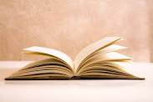
Ce citim?
Nu există copii cărora să nu le placă să citească. Există copii care nu au găsit încă o carte potrivită.
Pentru ciclul primar, cărțile recomandate sunt cele de povești sau de poezii pentru copii, scrise de autori consacrați.

Slide 3
Autori cunoscuți
Cei mai cunoscuți autori în ciclul primar sunt?
Ion Creangă- a scris Amintiri din copilărie;
Mihai Eminescu- cel mai mare poet român;
Emil Gârleanu- a scris povești pentru copii, în unele dintre acestea personaje fiind animalele;
Vasile Alecsandri- a compus poezii renumite;
Hans Christian Andersen- a creat povești cunoscute, care au fost adaptate și în cinematografe.

